Slide 1
Comitê de Acompanhamento Macroeconômico
30.08.2016

Slide 2
CRESCIMENTO
Evolução das projeções para 2016 e 2017

Slide 3
RESULTADO FISCAL
Evolução das projeções para 2016 e 2017

Slide 4
RESULTADO FISCAL
Evolução das projeções para 2016

Slide 5
RESULTADO FISCAL
Evolução das projeções para 2017

Slide 6
INFLAÇÃO
Evolução das projeções para 2016 e 2017

Slide 7
JUROS
Evolução das projeções para 2016 e 2017

Slide 8
CENÁRIO
Distribuição das projeções
2016
VARIÁVEIS | MÍNIMO | MEDIANA | MÁXIMO
Taxa SELIC em dezembro (% a.a.) | 12,75 | 13,50 | 14,25
Ptax em 31/12 | 3,15 | 3,30 | 3,65
Resultado fiscal primário (%) | -2,90 | -2,60 | -2,26
Balança comercial (US$ bilhões) | 40,0 | 49,4 | 63,0
Saldo de transações correntes (% PIB) | -1,89 | -1,00 | -0,58
Taxa de crescimento do PIB (%) | -3,70 | -3,10 | -2,46
Taxa média de desemprego aberto - IBGE (%) | 10,88 | 11,30 | 12,30
IPCA | 6,40 | 7,20 | 7,60

Slide 9
CENÁRIO
Distribuição das projeções
2017
VARIÁVEIS | MÍNIMO | MEDIANA | MÁXIMO
Taxa SELIC em dezembro (% a.a.) | 9,25 | 11,25 | 12,00
Ptax em 31/12 | 3,25 | 3,50 | 3,95
Resultado fiscal primário (%) | -2,70 | -2,12 | -1,90
Balança comercial (US$ bilhões) | 21,9 | 46,8 | 76,1
Saldo de transações correntes (% PIB) | -2,40 | -1,30 | -0,40
Taxa de crescimento do PIB (%) | 0,50 | 1,46 | 2,04
Taxa média de desemprego aberto - IBGE (%) | 10,58 | 12,55 | 13,56
IPCA | 4,50 | 5,00 | 5,50

Slide 10
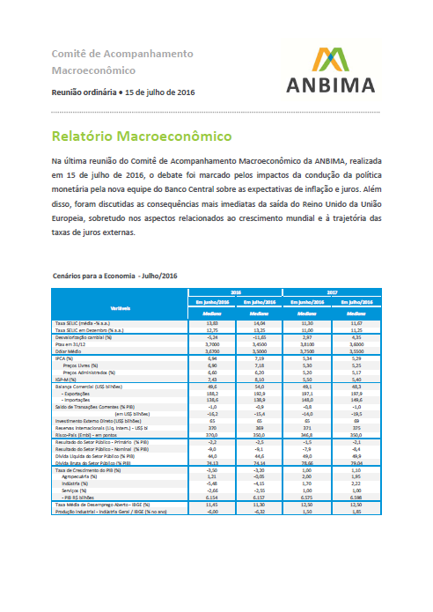
RELATÓRIO MACROECONÔMICO
Consolida o debate do Comitê de Acompanhamento Macroeconômico.
Divulgado no segundo dia da reunião do Copom.
O relatório traz o cenário com a mediana das projeções dos economistas do Comitê para o ano corrente e o posterior.
Disponível em www.anbima.com.br
Informações Técnicas > Relatórios

Slide 11
Rio de Janeiro
Av. República do Chile, 230 13º andar
20031-170 Rio de Janeiro RJ Brasil
+ 55 21 3814 3800
São Paulo
Av. das Nações Unidas, 8.501 21º andar
05425-070 São Paulo SP Brasil
+ 55 11 3471 4200

